Slide 1
Jetpack Joyride 移植
組員：黃鳳翊

Slide 2
動機
製作容易
我想玩

Slide 3
目的
將”Jetpack Joyride”移植到PC平台(原本的目標)
但是由於沒有原始素材以及VS平台的限制，所以只剩下遊戲方式相同而已

Slide 4
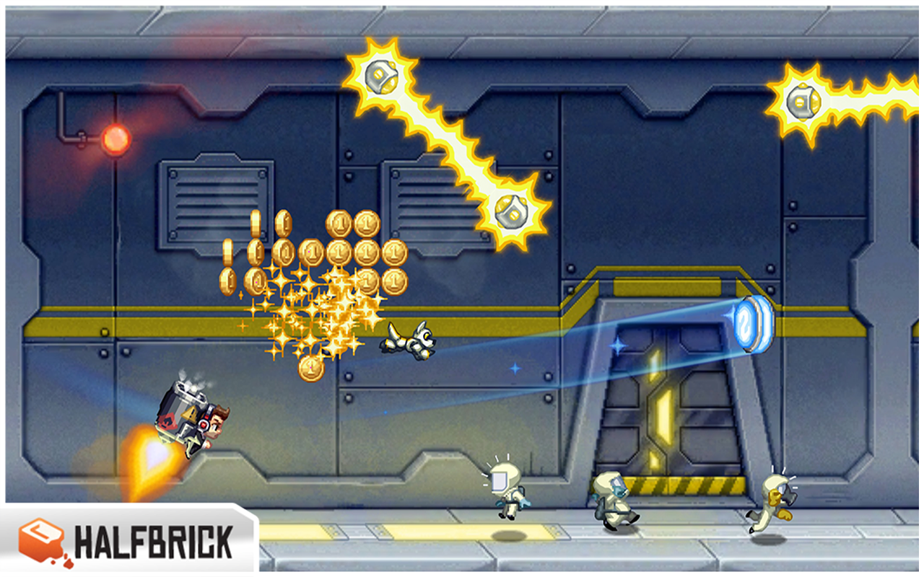
背景
Jetpack Joyride是由Half Brick所製作的一款手機遊戲
其內容為主角會不斷地向前跑，途中還必須閃躲障礙物以及收集金幣

Slide 5
系統介紹
一張會不斷移動的地圖
看起來正在往前跑實際上原地不動的人
各種障礙物，人物碰到就遊戲結束
錢，可以蒐集

Slide 6
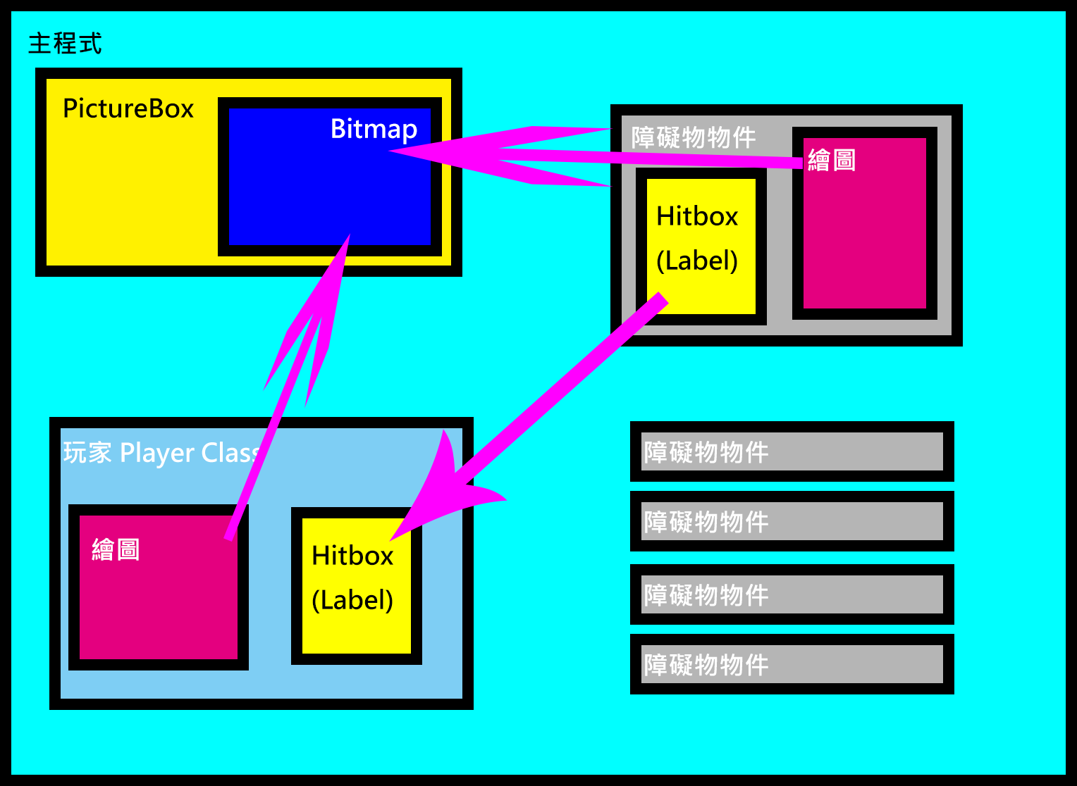
系統設計

Slide 7
繪圖原理
利用每次刷新的Bitmap當作畫布
依照背景、人物、障礙物的順序製作遊戲畫面
繪製完成後把這張Bitmap當成Image給PictureBox

Slide 8
碰撞判定
由障礙物去偵測是否撞到玩家
將顯示與實際碰撞範圍分開處理
可避免”看起來沒撞到卻死掉”的情形

Slide 9
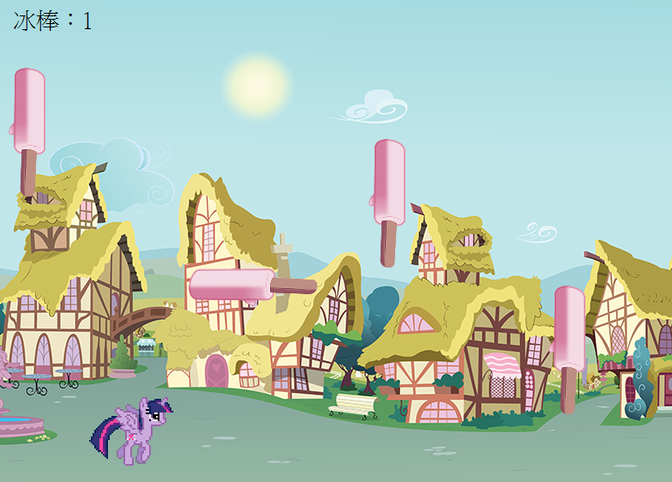
達成目標
有背景
有人(?)物
有障礙物(粉紅色冰棒)
用分數代替距離
其他額外目標：解決畫面閃爍問題

Slide 10
未達成目標
原始遊戲內的東西：錢、交通工具(蒐集到會變換移動方式，並且抵銷一次死亡)
額外目標：讓畫面流暢

Slide 11
心得
由於繪圖原理的關係，光是人物+背景就會造成一定的延遲
再加上障礙物就可以感受到明顯的lag，網路上google出來的結果是VS本身的極限
如果再繼續做下去的話有可能會幾乎不能玩，所以我只好在這裡收手
如果有機會的話，應該會用其他軟體把它完成。

